Slide 1

Одеський національний медичний університет
Фармацевтичний факультет
Кафедра фармацевтичної хімії та технології ліків
Біоеквівалентність
як один із видів клінічних випробувань
Доцент Замкова А.В.
Одеса 2025

Slide 2
ПЛАН ЛЕКЦІЇ
Етапи створення лікарського препарату (оригінального, генеричного)
Поняття про біоеквівалентність, біодоступність
Вимоги до генеричних препаратів
Методи вивчення біоеквівалентності
Вимоги до препарату порівняння (компаратору)

Slide 3
з них:
Створення інноваційного препарату
2.000 (6,7 %) – проходять етап доклінічних досліджень
200 (0,67 %) - доходять до І фази клінічних досліджень
40 (0,13 %) – доходять до ІІ фази клінічних досліджень
12 (0,04 %) – доходять до ІІІ фази клінічних досліджень
8 (0,027%) – потрапляють на фармацевтичний ринок
1 (0,003%) - залишається через кілька років

Slide 4
Доля інноваційного препарату
{
Інноваційний (оригінальний) препарат
Маркетингова підтримка, позиціонування на ринку
20 років
Бренд
Аспірин ® , Есенціалі ® ,
Но-шпа ®
Блокбастер - обсяг продажів перевищує $ 1 млрд.
Бренд та блокбастер поняття економічні
Відтворення генеричних препаратів

Slide 5
Історичний аспект
1938 р. – у США ухвалено перший закон, що регулює виробництво дженериків
1986 р. – дано перше сучасне визначення терміна «Дженерік»

Slide 6
Дженеріки -
копії оригінальних препаратів, виробництво та збут яких можливі після закінчення терміну дії патенту, що захищає інноваційний препарат.
препарат у тій же лікарській формі
з аналогічним якісним та кількісним складом активних інгредієнтів
біоеквівалентний оригінальному препарату

Slide 7
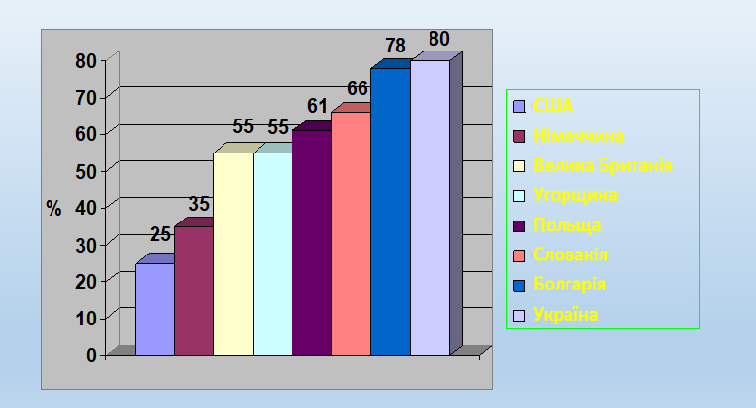
Сучасний стан ринку генеричних препаратів

Slide 8
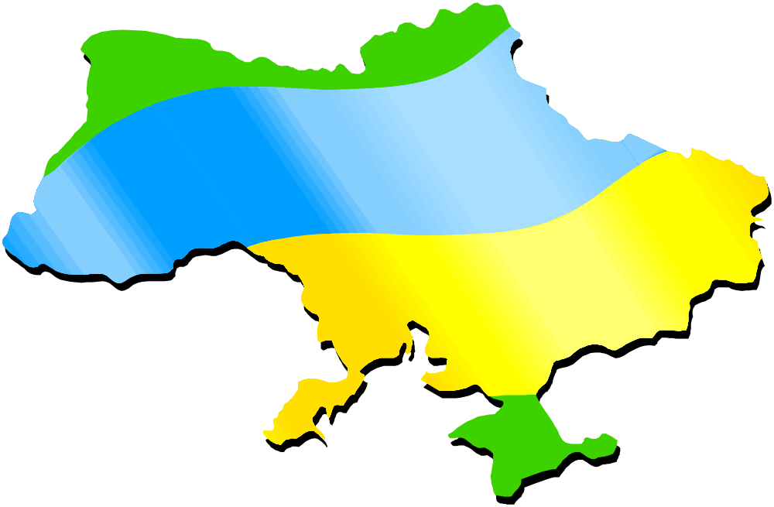
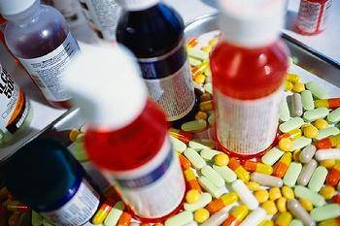
Біодоступність та біоеквівалентність
Проблеми українських генериків
Місткість ринку вітчизняних генериків
порівняно з вітчизняними
інноваційними препаратами – 80-90 %
Досліджено на
біоеквівалентність – 0,….1 %
Як потрапили ринку інші 99,….9 % ?
UKRAINE

Slide 9
Співвідношення брендів та дженериків на світовому фармацевтичному ринку
Країна | Бренди | Дженеріки
США | 78 | 22
Японія | 70 | 30
Німеччина | 65 | 35
Франція | 50 | 50
Англія | 45 | 55
Італія | 40 | 60
Канада | 36 | 64
Росія | 10 | 90
України | 18 | 82

Slide 10
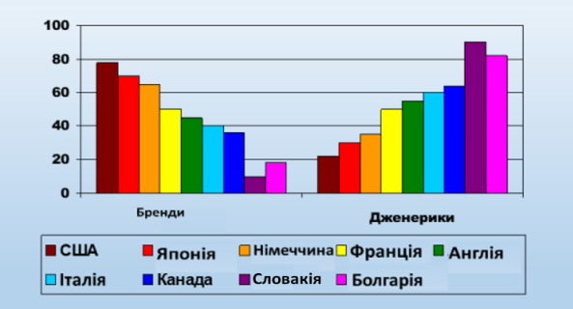


Співвідношення брендів та дженериків на світовому фармацевтичному ринку

Slide 11
Шляхи створення брендів та генериків
Бренди
Дженеріки
1 етап
Наукова ідея та
її обґрунтування
Не проводиться
2 етап
Спрямований синтез
або випадковий скринінг
Не проводиться
3 етап
Розробка технології виробництва
Адаптація технології під «своє» виробництво
Розробка методів аналітичного контролю
Відтворення
вже розробленого
методу контролю
4 етап
Широке доклінічне вивчення в експерименті
на тварин
5 етап
Не проводиться
6 етап
Клінічна апробація
І, ІІ, ІІІ IV фази
Вивчення
біоеквівалентності
Комерційний успіх

Slide 12
Фінансові витрати на етапах створення оригінального та генеричного препаратів
Бренд
ГЕНЕРИК
}
}
І етап
Наукова ідея та
її обґрунтування
Не проводиться
15%
0%
ІІ етап
Спрямований синтез
або випадковий скринінг
Не проводиться
}
}
III етап
Розробка технології
виробництва
Адаптація технології
під «своє» виробництво
15%
5-10%
IV етап
Розробка методів
аналітичного контролю
Валідація методів
аналітичного контролю
V етап
Широке доклінічне
вивчення в експерименті
на тварин
15%
Не проводиться
0 %
VI етап
Клінічна апробація
І, ІІ та ІІІ фази клінічних
випробувань
Вивчення
біоеквівалентності
22-25%
30-40 %
VII етап
Освоєння, впровадження у
виробництво та
просування на ринок
Освоєння, впровадження у
виробництво та рух
на ринок
50-6 0%
27-30%
?
?
Сумарні витрати

Slide 13
Тимчасові економічні переваги
`
БЕ | від постановки завдання до звіту | 1-2 місяці
ГКІ | ---------------------- | 3-6 місяців
МКІ | ------------------------ | до кількох років

Slide 14

«За» та «проти» брендів та генериків
Вартість розробки в
десятки разів дешевша за бренд
Поява на ринку через
кілька років після закінчення терміну дії патенту на оригінальний препарат
Ефективність та безпека,
що відповідають бренду
Доступність для широкого використання соціально
незахищеними верствами
населення
Вартість розробки -
мільйони доларів
Тимчасовий інтервал від створення активної субстанції до появи на ринку – близько 15 років
Висока ефективність та безпека, підтверджена
клінічними дослідженнями
з дотриманням GCP та принципів доказової медицини
Недоступність для широкого використання соціально
незахищеними верствами
населення
ГЕНЕРИК
Бренд

Slide 15




«За» та «проти»
брендів та генериків
Безпека
ефективність
ГЕНЕРИК
Бренд

Slide 16
Подібність та відмінність генеричних та оригінальних препаратів
Подібність
Субстанція
Доза
Лікарська форма
Відмінності
Допоміжні речовини
Технологія виробництва
NB!
Фармацевтична еквівалентність
не гарантує еквівалентності фармакокінетичної
Рівна біодоступність
Біоеквівалентність

Slide 17
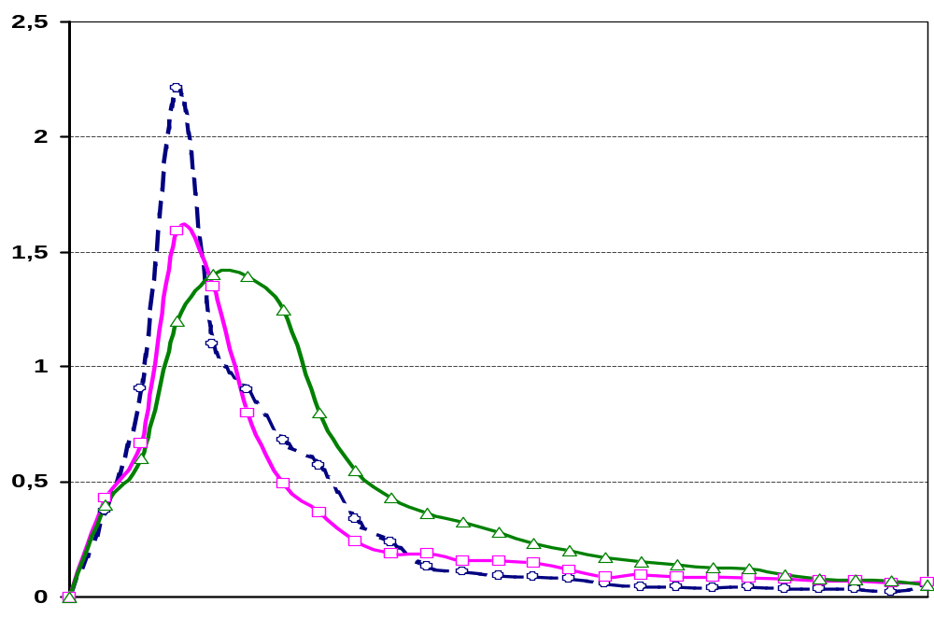
Дослідження біоеквівалентності таблеток диклофенаку натрію
З, мкг/мл
Таблетки диклофенаку натрію виробництва
фірми X (найвища максимальна
концентрація С _{max} )
Таблетки диклофенаку натрію виробництва
фірми Y (найнижча максимальна
концентрація С _{max} , більш тривалий
період напіввиведення)
Таблетки диклофенаку натрію виробництва
фірми Z (середнє значення максимальної
концентрації С _{max} найбільш різке зниження
концентрації препарату в крові)
Час, година

Slide 18


Шляхи забезпечення належної безпеки генеричних препаратів
США
“ Orange Book” (Approved Drug Products with Therapeutic Equivalence Evaluation) , FDA
Код В – категорія препаратів, які з різних причин у даний
момент не можна вважати
терапевтично еквівалентними відповідним препаратам
порівняння
Спасокукоцький А., 2000

Slide 19
Шляхи забезпечення належної безпеки генеричних препаратів
Україна
Постанова Кабінету Міністрів (№ 1419 від 28 жовтня 2004 р.) “Деякі заходи щодо забезпечення якості лікарських препаратів”
Настанова 42-7.1 : 2005 « Дослідження і доступність та оекві валентності »​​
UKRAINE

Slide 20
Фармацевтичні фактори, що впливають
на біоеквівалентність ліків
Фізико-хімічні
властивості
субстанції
Допоміжні
речовини
Якість
субстанції
БІОЕКВІВАЛЕНТНІСТЬ
Технологічний
процес
Тип упаковки
(скло,
пластмаса,
папір)
Умови зберігання

Slide 21
Якість субстанції
Фармацевтичні фактори, що впливають
на біоеквівалентність ліків
Різні методи синтезу
Проста хімічна модифікація
Ступінь очищення від проміжних продуктів реакції
Вартість субстанції становить приблизно половину собівартості виробництва генериків
Субстанції часто виробляються у країнах, недоступних для контролю (Китай, Індія, В'єтнам)

Slide 22
Фармацевтичні фактори, що впливають
на біоеквівалентність ліків
Якість субстанції
Проста хімічна модифікація – зміна частини
молекули зі збереженням структури, відповідальної за
фармакологічний ефект (сіль, ефір, основа тощо)
C
H
O
H
H
C
H
2
O
H
H
2
.
.
HSO ₄ ⁻
O
H
C
l ⁻
O
H
O
C
l
H
O
H
H
H
H
O
H
H
O
H
H
H
O
H
N
H
3
+
O
H
N
H
3
+
глюкозаміну гідрохлорид
глюкозаміну сульфат

Slide 23
Фармацевтичні фактори, що впливають
на біоеквівалентність ліків
Якість субстанції
Ступінь очищення від проміжних продуктів реакції (токсичні домішки, продукти деградації)
Порівнювана властивість | Гідрохлорид глюкозаміну | Сульфат глюкозаміну
Чистота ( конкретної солі) | 99% | 80%
Біоактивний глюкозамін (як вільна основа) | 83,1% | 62,8%
Еквівалентна доза (на підставі активності) | 1500 мг | 1995 мг
.

Slide 24
В результаті порівняльного вивчення в США (2003) Кларитроміцину ( Abbott) та 40 генериків з 13 країн Азії та Латинської Америки встановлено:
У 8 препаратах вміст діючої речовини не відповідав стандартам компанії-розробника
У 28 генериків кількість активного компонента, що звільняється при розчиненні, була значно нижчою, ніж у оригінального препарату
У 24 препаратів перевищено 3% межу допустимих домішок
Білоусов Ю., 2004

Slide 25
Фізико-хімічні властивості субстанції
Фармацевтичні фактори, що впливають
на біоеквівалентність ліків
Дисперсність
стероїди
сульфаніламіди
розчинність
швидкість та ступінь резорбції
глікозиди наперстянки
концентрація у біологічних рідинах
протитуберкульозні
АСК
фармакологічний ефект
антибіотики
похідні нітрофурану

Slide 26


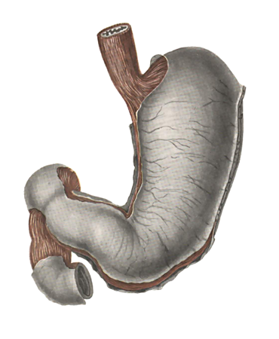
Фармацевтичні фактори, що впливають
на біоеквівалентність ліків
Фізико-хімічні властивості субстанції
Дисперсність
Суспензія аморфного цинк-інсуліну
2 мкм
10-40 мкм
Короткочасний
ефект
Пролонгована
дія
Кристалічний порошок АСК з розміром
частинок близько 1680 мкм викликає більш
часті та інтенсивні шлункові
кровотечі, ніж дрібний порошок
(близько 125 мкм)

Slide 27
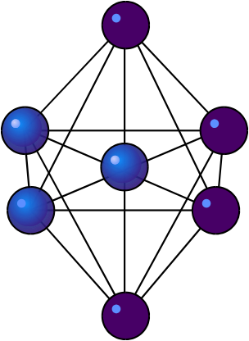
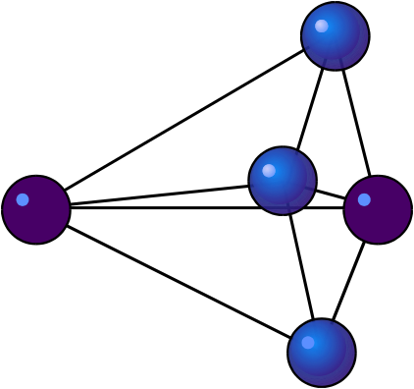
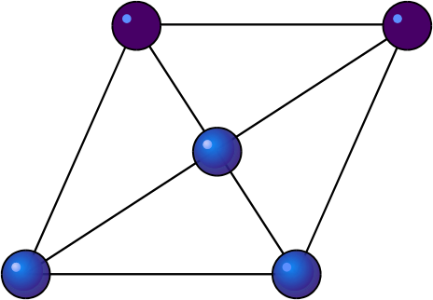
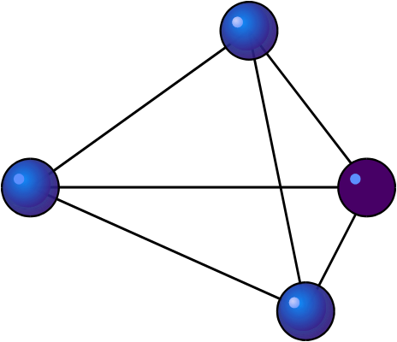
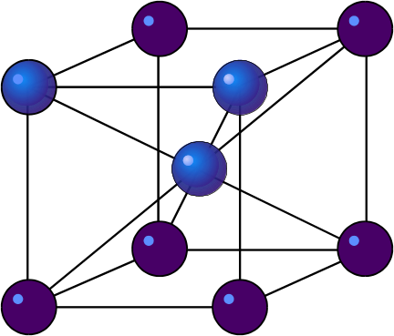
Фармацевтичні фактори, що впливають
на біоеквівалентність ліків
Фізико-хімічні властивості субстанції
Поліморфізм
(Здатність до зміни кристалічної структури)
АСК – 6 кристалічних форм (2 активні)
Левоміцетин - 4 модифікації (100% активність тільки у 1 форми)

Slide 28




Фармацевтичні фактори, що впливають
на біоеквівалентність ліків
Фізико-хімічні властивості субстанції
Оптичні властивості
L- форма
хлорамфеніколу
(левоміцетин)
рацемат
хлорамфеніколу
(синтоміцин)
кетаміну
гідрохлорид
D- форма (ЦНС ↑)
L- форма (ЦНС ↓)

Slide 29

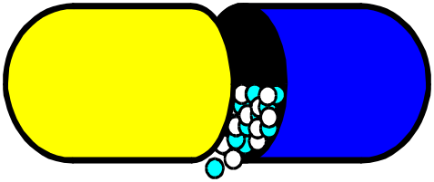
Фармацевтичні фактори, що впливають
на біоеквівалентність ліків
Допоміжні речовини
Лактоза знижує ефекти ізоніазиду, барбітуратів, посилює дію тестостерону.
Магнію трисиликат та магнію оксид → деструкція стероїдів
ТВІН-80 посилює адсорбцію вітамінів
А, D , Е
Каолін затримує вивільнення алкалоїдів, анестетиків, антибіотиків

Slide 30
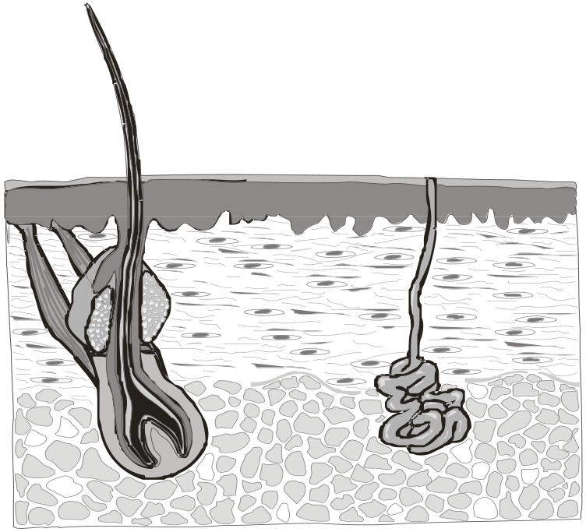
Фармацевтичні фактори, що впливають
на біоеквівалентність ліків
Допоміжні речовини
Активатори всмоктування через шкіру змінюють
структуру епідермісу за рахунок розчинення ліпідів.
Спирти
(етиловий,
цетиловий)
Ефіри
(цетилпальмітат,
цетилмеристат)
Диметилсульфоксид
сульфаніламіди,
стероїди,
антигістамінні,
антикоагулянти,
саліцилова
кислота
Олія
терпентинова

Slide 31
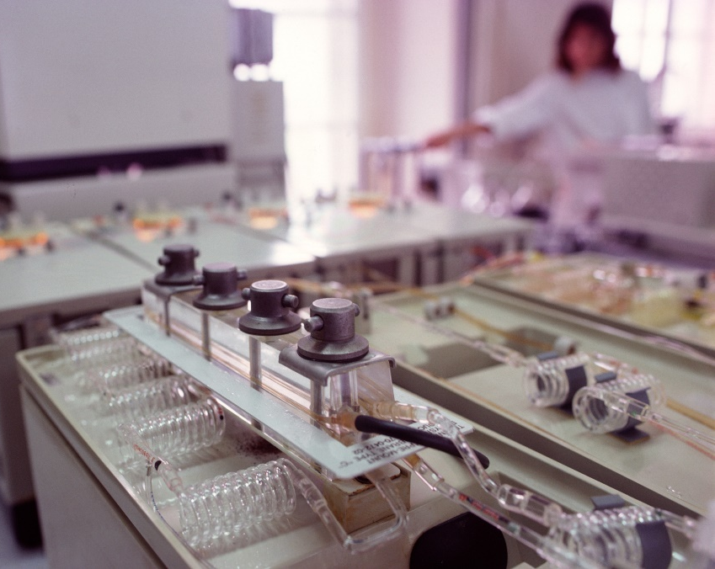
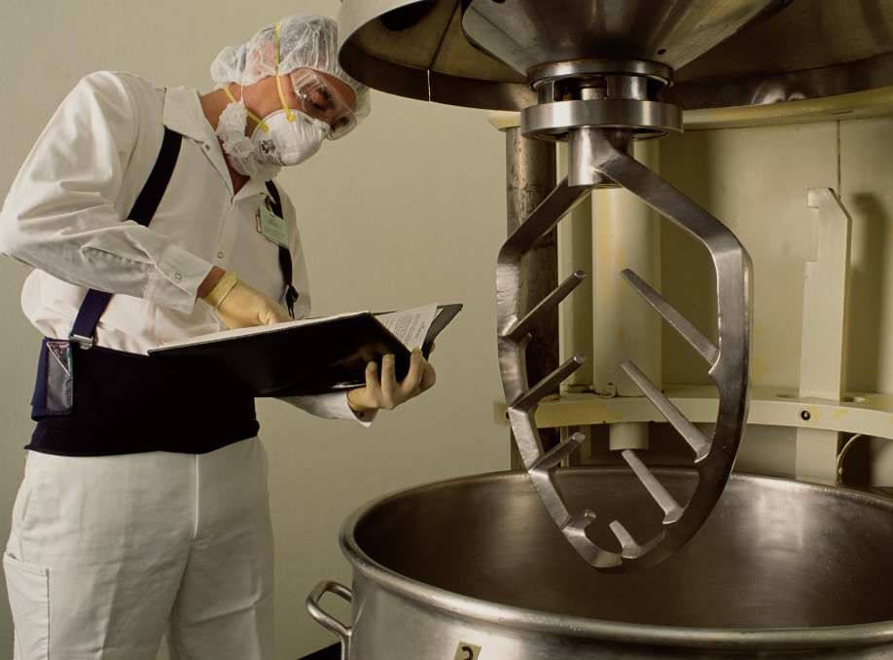
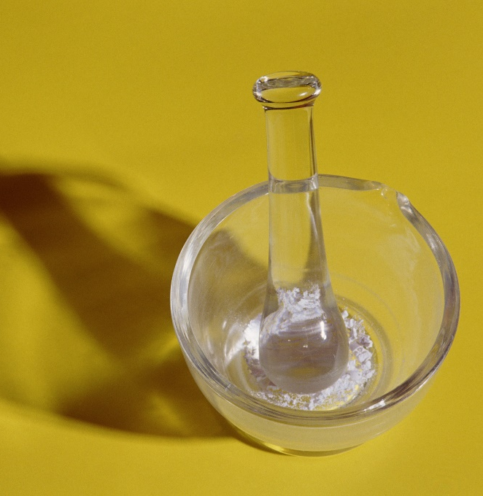
Технологічний процес
Фармацевтичні фактори, що впливають
на біоеквівалентність ліків
Відсутність стандартизації у процесі виготовлення
Проблеми відтворення деяких операцій виробництва
Промислове обладнання

Slide 32
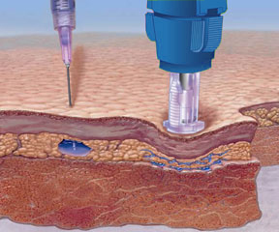
В іди еквівалентності
Фармацевтична - повне відтворення препаратом-дженериком складу та лікарської форми оригінального препарату
Фармакокінетична (біоеквівалентність) - схожість фармакокінетичних параметрів
Терапевтична – аналогічні оригінальному препарату
ефективність та безпека
у препарату - г енерика
при фармакотерапії

Slide 33

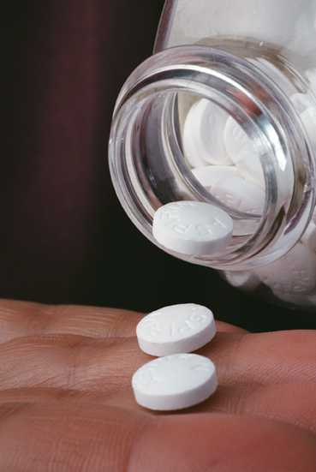
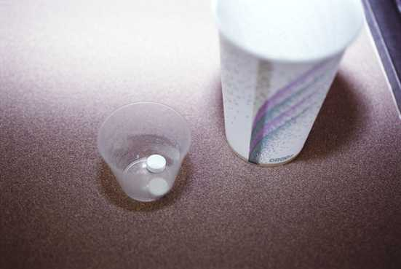
Біоеквівалентність (визначення ВООЗ)
Два лікарські препарати вважають біоеквівалентними, якщо вони фармацевтично еквівалентні, мають однакову біодоступність і при призначенні в однаковій дозі забезпечують належну ефективність
та безпеку.

Slide 34
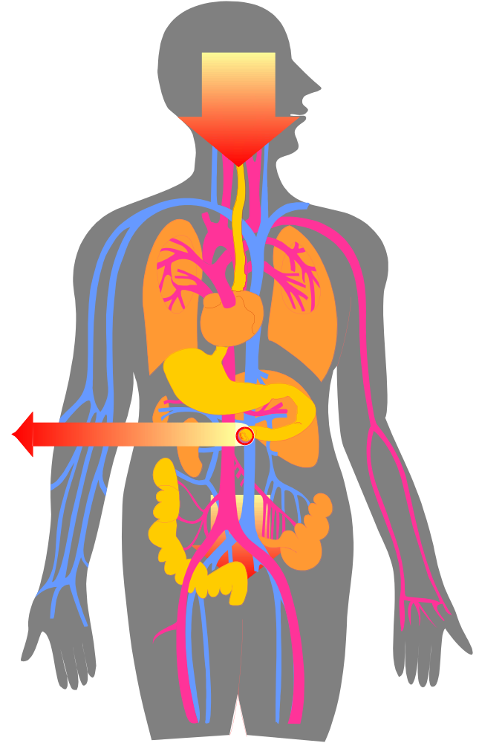

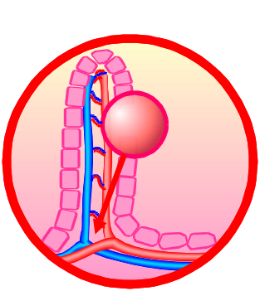



Біодоступність
Біодоступність – це швидкість і ступінь, з яким активна субстанція всмоктується
з готової лікарської
форми та накопичується
у місці її передбачуваної
дії.

Slide 35

Вимоги до ЛЗ, що включаються до формуляра
доведені фармакотерапевтичні властивості на основі численних клінічних (в т.ч. мультицентрових) випробувань
ЛЗ має бути лідером у своїй фармакотерапевтичній групі
(у групі нітратів – лідери нітрогліцерин та ізосорбіду 5-мононітрат)
фармакоекономічні
переваги
доведена
біоеквівалентність
генериків

Slide 36
Обов'язково оцінюють
препарати для лікування станів, при яких необхідний гарантований терапевтичний ефект
препарати з вузьким терапевтичним коридором безпеки
препарати, фармакокінетика яких ускладнена зниженням абсорбції менше ніж 70% або з високою елімінацією (понад 70%)
препарати з незадовільними фізико-хімічними властивостями (низька розчинність, нестабільність, поліморфізм)
препарати з документовано підтвердженим існуванням проблем біодоступності

Slide 37
Препарат порівняння – компаратор
Проблеми:
важко встановити бренд
бренд перестали випускати
продали патент
злиття фармацевтичних компаній
вибір «лідера» ринку
«Фотокопії з копій»
ВООЗ – розробка «золотого стандарту»
щодо біоеквівалентності
1999 р - 1- ^{й} варіант компараторів
СПИСОК А
СПИСОК Б

Slide 38
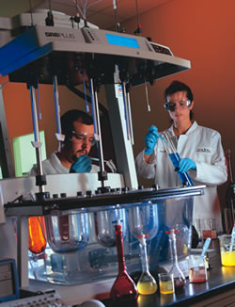
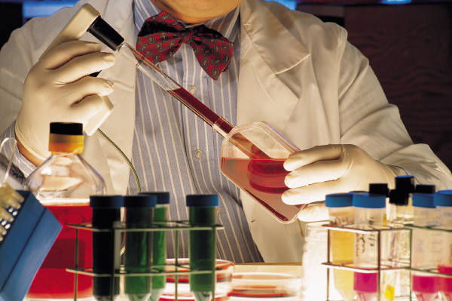
Методи досліджень
Фізико-хімічні
  метод ВЕРХ – 80-90% усіх застосовуваних засобів
  метод хромато-мас-спектрометрії: поєднує ГХ та РХ та МС – чутливість до 10 ⁻¹² г речовини у зразку
Мікробіологічні методи
  метод дифузії в агар
  метод серійних розведень
  турбідиметричний метод
Імунологічні методи
  радіоактивна мітка
  вільно-радикальна мітка
  флюоресцентна мітка
  ензимна мітка
Розчинення in vitro

Slide 39
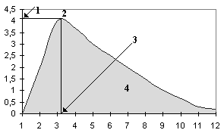
Параметри ЛЗ, що визначаються щодо біоеквівалентності

Slide 40
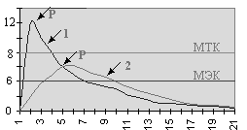
Параметри ЛЗ, що визначаються щодо біоеквівалентності
4

Slide 41
Біоеквівалентні
лікарські препарати
це фармацевтично еквівалентні або фармацевтично альтернативні препарати, які мають порівнянну біодоступність при дослідженні у подібних експериментальних умовах

Slide 42
Вивчення біоеквівалентності
проводять, якщо:
· Існує ризик відсутності біоеквівалентності та/або
· Існує ризик зниження фармакотерапевтичної дії та клінічної безпеки препарату.

Slide 43
Важливість визначення
біоеквівалентності
Вартість сировини для препаратів-дженериків складає близько 50% собівартості виробництва, що може спонукати недобросовісних виробників до пошуку дешевшої (і менш якісної сировини).

Slide 44
Важливість визначення
біоеквівалентності
Важливу роль безпеки застосування лікарських засобів грають допоміжні речовини. При створенні препаратів-дженериків слід вимагати збереження оригінального складу допоміжних речовин, який не завжди відомий. Використання допоміжних засобів у препаратах-дженериках регламентується на основі рекомендацій ВООЗ

Slide 45
Формулярна система – доктрина охорони здоров'я
Лікар призначає тільки ті ліки та використовує ті стандарти лікування, які є оптимальними за ефективністю, безпекою та прийнятними за ціною.
Лікар у сьогоднішніх умовах не вільний використовувати всі свої наукові знання і вести хворого, оскільки йому рекомендує
той чи інший вчений, та чи інша школа.
Сьогодні допустити цього ми не можемо,
хоча в окремих випадках такий підхід є правомірним.

Slide 46
Вимоги до ЛЗ, що включаються до формуляра
доведені фармакологічні властивості на основі численних клінічних
(в т.ч. мультицентрових) випробувань
ЛЗ має бути лідером у своїй фармакотерапевтичній групі
(у групі нітратів – лідери нітрогліцерин та ізосорбіду 5-мононітрат)
фармакоекономічні переваги
доведена біоеквівалентність генериків

Slide 47
Об'єкти досліджень
Об'єктами досліджень біоеквівалентності є відтворені лікарські препарати, призначені для позасудинного (але не парен-терального) введення, за умови, що їх дія визнана появою лікарського засобу в системному кровотоку.
В якості препарату порівняння слід використовувати відповідний оригінальний препарат, якщо він офіційно зареєстрований в Україні , або його аналог, який знайшов в Україні найбільш широке медичне застосування.
Вміст лікарського засобу в досліджуваному препараті та препараті порівняння не повинен відрізнятися більш ніж на 5%.

Slide 48
ЛІТЕРАТУРА
Additional guidance for organization performing in vivo bioequivalence studies / WHO TRS N 937 (2006). - Annex 9.
CPMP/EWP/QWP/1401/98/Rev.1/Corr Guideline на investigation of bioequivalence. EMEA, 2010.
Клінічні випробування ліків / Под ред. В.І. Мальцева, Т.К. Єфімцева, Ю.Б. Білоусова, В.М. Коваленко. - 2-ге вид., Перероб. та дод. - К.: Моріон, 2006. - 456 с.
Настанова СТ-Н МОЗУ 42-7.0:2008 «Лікарські засоби. Належна клінічна практика». - К., 2009. - 48 с.
Порядок проведення клінічних випробувань лікарських засобів та експертизи матеріалів клінічних випробувань і Типове положення про комісію з питань етики (затверджено Наказом Міністерства здравоохранения України від 23.09.2009 р. № 690 в редакції Наказу Міністерства здравоохранения України від 12.07.2012 . № 523).
Посібник з клінічних досліджень. «Лікарські засоби.
Принципи застосування методів математичної статистики визначення біоеквівалентності: Методичні рекомендації /Чубенко А.В., Бабич П.Н., Лапач С.Н., Єфимцева Т.К., Мальцев В.І., Рудик Ю.С. : "Авіценна", 2004. - 66 с.
Гельсінська декларація Світової медичної асоціації. Етичні принципи для медичних досліджень із залученням людини як суб'єкта випробування (2004).

Slide 49

Дякую за увагу!

